Slide 1
COVID-19: Lage National, 11.11.2020 Informationen für den Krisenstab
Datenstand | Anzahl | Änderung zum Vortag |  | Inzidenz (Fälle/ 100.000 Einw.)
06.11.2020; 0:00 Uhr |  | Ganze Zahl | Prozent
Bestätigte Fälle | 705.687 | +18.487 | +2,62% | 849
Verstorbene | 11.767 | + 261 | +2,22% | 14,1
Anteil Verstorbene | 1,7%
Genesene | ca. 454.800
7-Tage-Inzidenz | 138,1
Schätzung der Reproduktionszahl (R)
Schätzung der Reproduktionszahl (4-Tage-R):
09.11.2020: 0,77 (95%-Prädiktionsintervall: 0,63 – 0,90)
10.11.2020: 0,88 (95% Prädiktionsintervall: 0,73 – 1,05)
Schätzung eines stabileren R (7-Tage-R):
09.11.2020: 0,89 (95%- Prädiktionsintervall: 0,82 -0,97)
10.11.2020: 0,92 (95% Prädiktionsintervall: 0,84 – 1,00)
DIVI Datenstand 10.11.2020 | Anzahl | Änderung zum Vortag
Aktuell ITS | 3.059 | +54
Invasiv beatmet | 1.737 | +49
Notes:
Quelle: Ordner des aktuellen Lageberichts S:\Projekte\RKI_nCoV-Lage\3.Kommunikation\3.7.Lageberichte

Slide 2
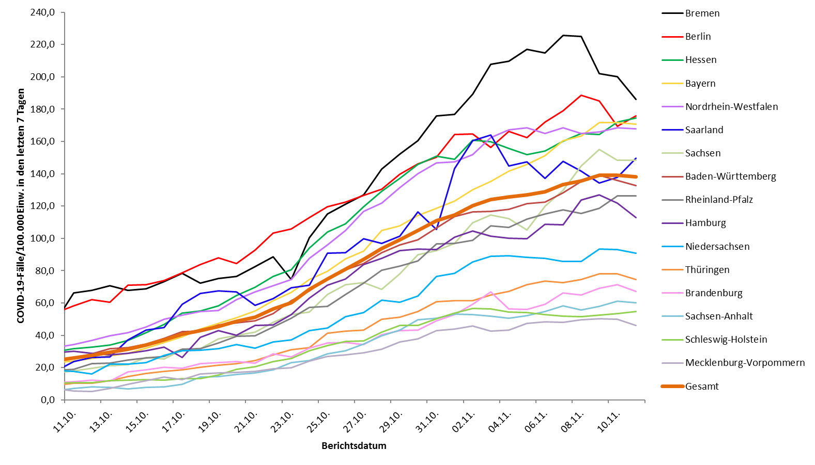
7-Tage-Inzidenz der Bundesländer nach Berichtsdatum (Datenstand 11.11.2020 0:00 Uhr)
Notes:
Datei Fallzahlen_kumulativ_Datum

Slide 3
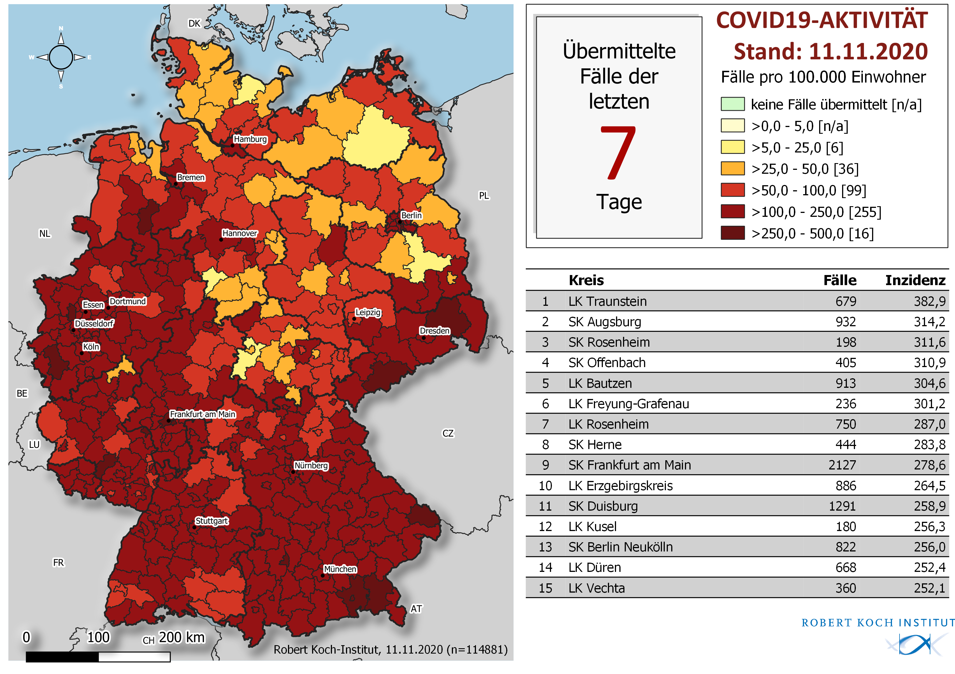
Geografische Verteilung in Deutschland: 7-Tage-Inzidenz
n = | 114.881
36 | LK mit 7-Tages-Inzidenz >25-50 Fälle/100.000 Einw.
99 | LK mit 7-Tages-Inzidenz >50-100 Fälle/100.000 Einw.
255 | LK mit 7-Tages-Inzidenz >100-250 Fälle/100.000 Einw.
16 | LK mit 7-Tages-Inzidenz >250-500 Fälle/100.000 Einw.

Slide 5
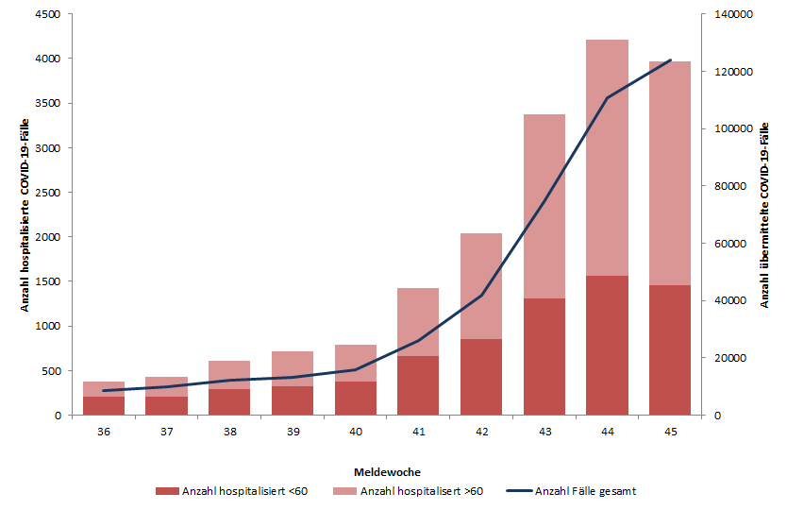
Verlauf der Anzahl der Hospitalisierten nach Meldewoche und Altersgruppe (September bis November 2020)

Slide 6
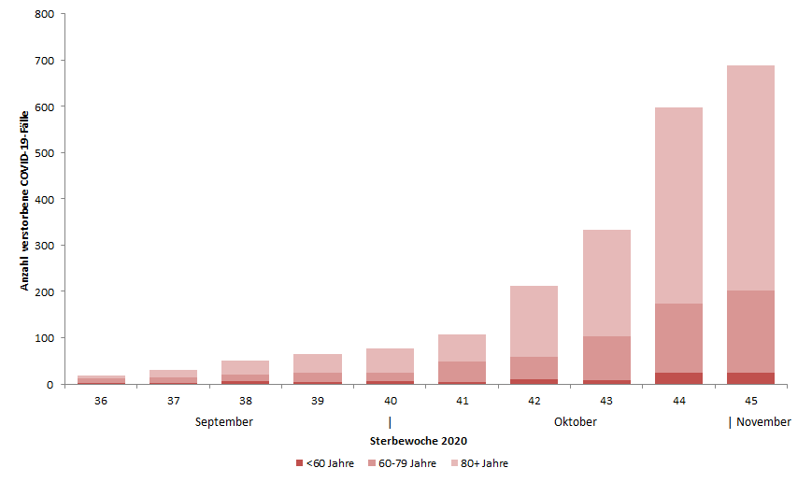
Anzahl Todesfälle nach Sterbewoche und Altersgruppe (September-November 2020)

